Slide 1


제 4 장
조인의 개선을 통한 튜닝

Slide 2
2.2.1 조인 개요
2.2 조인
조인 (Join)
2개 이상의 테이블들을 Relation Key로 연결하여 Merge시키는 것
조인 종류
  조인 메소드 : Nested Loop Join, Sort Merge Join, Hash Join
  조인 타입 : Basic(Natural) Join, Outer Join, Semi Join, Anti Join 등
Relation
  WHERE절에 조인 조건이 누락되거나 서로 Relation을 갖지 않는 테이블간의 조인으로 인해 M:M Relation이 발생할 수 있음
Cartesian Product
  2개의 집합이 Relation Key로 연결되지 못하는 경우의 조인 Relation
  일반적으로 잘못 작성된 SQL에서 비롯되며 성능에 좋지 않으므로 꼭 필요한 경우에만 사용

Slide 3
2.2.1 조인 개요
2.2 조인
조인 (Join) 예
SQL> SELECT c.cust_last_name, c.cust_first_name,
co.country_id, co.country_name
FROM customers c, countries co
WHERE c.country_id = co.country_id ⬅ 조인 술어
AND co.country_id = ‘JP’ ⬅ 비조인 술어
OR c.coust_id = 205 ; ⬅ 단일행 술어
  조인 술어 : 조인에 있는 두 테이블의 열을 결합하는 WHERE 절에 있는 술어
  비조인 술어 : 하나의 테이블만 참조하는 WHERE 절에 있는 술어
  단일행 술어 : 고유 또는 PK 제약 조건이 있는 열이나 해당하는 제약 조건 없이 고유 인덱스가 있는 열의 동등 술어(Optimizer는 이러한 술어가 항상 하나의 행을 반환하거나 행을 전혀 반환하지 않는다는 사실을 인식함)

Slide 4
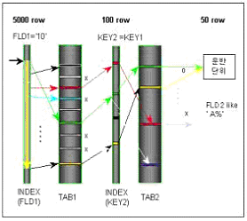
2.2.2 조인 종류
2.2 조인
Nested Loop Join (1/3)
선행(Driving) 테이블 조건에 맞는 데이터와 매치되는 값을 다른(후행) 테이블에서 참조
수행과정 - TAB1이 선행 테이블일 때
  a.FLD1 인덱스 5000건 Range Scan
  rowid로 TAB1에 5000회 random access
  성공/실패에 상관없이 b.KEY2 인덱스에 5000회 random access 및 조인시도
  조인에 성공한 rowid로 TAB2에 100회 random access
  b.FLD2 like 'A%' 체크 후 성공한 50건 운반단위 이동
SQL> SELECT a.FLD1, ..., b.FLD1,... FROM TAB2 b, TAB1 a WHERE a.KEY1 = b.KEY2 AND b.FLD2 like 'A%' AND a.FLD1 = '10'

Slide 5
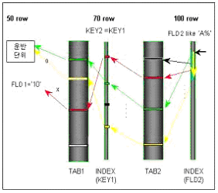
2.2.2 조인 종류
2.2 조인
Nested Loop Join (2/3)
수행과정 - TAB2가 선행테이블일 때
  b.FLD2 인덱스 100건 Range Scan
  TAB2의 100회 random access
  성공/실패에 상관없이 a.KEY1 인덱스에 100회 random access 및 조인시도
  조인에 성공한 rowid로 TAB1에 70회 random access
  a.FLD1 = '10' 체크 후 성공한 50건 운반단위 이동
SQL> SELECT a.FLD1, ..., b.FLD1,... FROM TAB2 b, TAB1 a WHERE a.KEY1 = b.KEY2 AND b.FLD2 like 'A%' AND a.FLD1 = '10'

Slide 6
2.2.2 조인 종류
2.2 조인
Nested Loop Join (3/3)
특징
  선행 테이블의 처리범위가 일량을 결정함(방향성)
  선행 테이블의 값을 받아서 후행 테이블의 처리범위가 결정됨(종속적)
  주로 random access 방식으로 처리됨(random access)
  후행 테이블의 조인 컬럼의 인덱스의 유무 및 조건의 인덱스 참여의 정도에 따라 수행속도가 많이 차이 남(연결고리 상태)
사용기준
  부분범위처리를 하는 경우에 유리함
  처리량이 적은 경우에 유리함 (random access가 많을 경우 수행속도를 보장할 수 없으므로 Sort Merge Join이나 Hash Join으로 유도)
  선행 테이블의 결과를 받아야만 후행 테이블의 처리범위를 줄일 수 있는 경우에 유리함 (연결고리에 Index가 반드시 존재하여야 함)
  선행 테이블의 처리범위가 수행속도에 절대적 영향을 미치므로 최적의 조인 순서가 될 수 있도록 유도해야 함

Slide 7
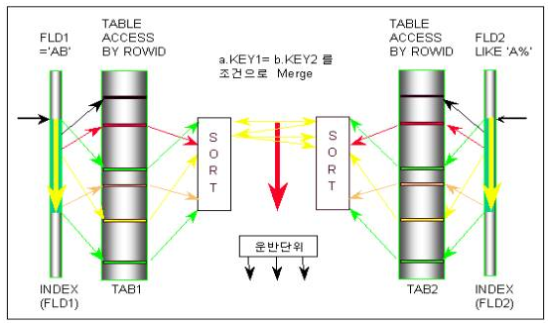
2.2.2 조인 종류
2.2 조인
Sort – Merge Join (1/2)
양쪽테이블을 각자 액세스하여 처리 범위를 줄이고, 조인컬럼 순으로 데이터를 Sort 후에 조인하는 방식
수행과정
  a.FLD1 인덱스 Range Scan
  rowid로 TAB1에 random access
  조인컬럼인 a.KEY1로 SORT
  b.FLD2 인덱스 Range Scan
  rowid로 TAB2에 random access
  조인컬럼인 b.KEY2로 SORT
  양쪽 집합을 Scan하면서 a.KEY1 = b.KEY2 조인 시도
  성공한 Row 운반단위 이동

Slide 8
2.2.2 조인 종류
2.2 조인
Sort – Merge Join (2/2)
특징
  상대 테이블로부터 결과 값을 제공받지 않고, 자신에게 주어진 조건으로만 처리범위를 결정함(독립적)
  각자 SORT후에 조인함으로 부분범위 아닌 전체범위 처리를 함(전체범위 처리)
  조인의 순서에는 상관없음(무방향성)
  인덱스가 아닌 컬럼도 Merge할 작업 대상을 줄이므로 중요한 의미를 가짐
  테이블로부터 읽을 때 DB_FILE_MULTIBLOCK_READ_COUNT를 적용함
사용기준
  처리량이 많거나 전체범위 처리 시에 유리함(random access가 많은 Nested Loop Join은 불리)
  스스로 자신의 처리범위를 많이 줄일 수 있을 때 유리함
  연결고리 이상 상태에 영향을 받지 않으므로 연결고리 컬럼을 위한 인덱스를 생성하지 않고도 유용하게 사용할 수 있음
  처리할 데이터량이 적은 온라인 어플리케이션에서는 Nested Loop Join이 유리한 경우가 많으므로 Sort Merge Join은 주의하여 사용해야 함

Slide 9
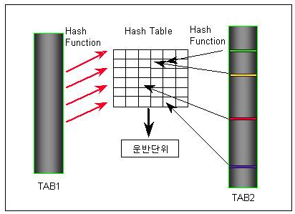
2.2.2 조인 종류
2.2 조인
Hash Join (1/2)
해슁함수 기법을 활용하여 조인을 수행하는 방식으로 대량의 데이터를 조인하는데 주로 사용되며 CBO의 동치조인(equijoin)에서만 가능
수행과정
  두 테이블 중 적은 테이블을 선행 테이블로 결정
  선행 테이블을 Hash Function을 이용하여 Hash Area에 Hash Table을 구성(Build Input)
  만약 Hash Area만으로 Hash Table이 생성 가능하다면 후행테이블은 크기에 상관없이 차례로 Hash Function을 이용하여 Hash Table과 조인(Probe Input)하면서 성공한 결과값을 운반단위로 이동

Slide 10
2.2.2 조인 종류
2.2 조인
Hash Join (2/2)
특징
  다른 테이블의 결과 값을 제공받지 않고, 자신에게 주어진 조건으로만 처리범위를 결정함(독립적)
  Hash Function을 이용하여 mapping하는 후행테이블은 전체범위 처리를 하게 됨(반 부분범위 처리)
  메모리 영역만으로 Hash Table을 생성할 때 최적의 효과를 낼 수 있으므로 적은 테이블이 선행테이블로 선택됨
  Hash Function을 이용하므로 결과값의 정렬을 보장 받을 수 없음
사용기준
  대량의 데이터 access시, 배치 처리, Full Table Scan 하면서 조인 해야 할 때 유리함
  비용은 많이 들지만 수행속도를 보장해야 하는 작업에 유용
  가능한 메모리 내에서 작업 가능하도록 initialization Parameter나 Session 정보를 변경하여 사용하도록 함(HASH_AREA_SIZE 등)

Slide 11
2.2.2 조인 종류
2.2 조인
조인 방법 비교 평가
 | Nested Loop | Sort Merge | Hash
처리 방식 | 순차적(완전 부분범위) | 동시적(전체범위) | 반 부분범위
Access 방식 | Random Access | Scan 방식 | Hash Function
연결 고리 | 절대 영향 | 영향 없음 | 영향 없음
Join 방향 | 영향 큼 | 영향 없음 | 영향 있음(Hash Table 구성)
사용 resource | BUFFER CACHE | PGA | PGA
처리량 | 좁은 범위에 유리 | 넓은 범위에 유리 | 넓은 범위에 유리
주요 Check 요소 | 연결 고리 상태 및 처리량 | Sort_area_size 각 Table 의 Sort 량 (Temp 사용량) | Hash_area_size Hash Table size

Slide 12
2.2.3 조인 튜닝 가이드
2.2 조인
유형별 조인 튜닝 가이드 요약
유형 | 설명 | 튜닝 방법
조인 순서 | 실행계획 자체에서 발생하는 조인 순서 이상(힌트로 고정 필요), 부적절한 힌트로 인한 순서 이상, 통계정보 이상으로 인한 순서 이상 | 통계정보 생성/갱신, 구문 변경, 힌트 추가(Ordered) 등을 이용하여 조인 순서 조정
조인 방법 | 데이터의 처리 범위등에 적절치 못한 조인 방법(NL/Hash/Merge 등) 사용 | 통계정보 생성/갱신, 구문 변경, 힌트 추가 등을 이용하여 조인 방법 변경

Slide 13
2.2.3 조인 튜닝 가이드
2.2 조인
조인 순서
조인 수행의 효율은 조인 각 대상 집합의 처리 범위와 조인의 순서가 중요함
순서가 적절하지 못할 경우 처리범위 과다로 액세스 량이 증가하여 성능 저하 발생
튜닝 가이드
  Nested Loop 조인 경우, 처리 범위를 최소화 할 수 있도록 Driving 테이블 선정
  조인의 처리 범위 최소화가 중요하나 인덱스 스캔의 방해(컬럼 내/외부 변형 등) 등의 이유로 적절한 인덱스 선택이 어려워 짐으로써 조인 순서에 오류 발생 가능
  통계정보가 정확하지 못할 경우, 처리 범위를 최소화할 수 있는 테이블 선정에 오류 발생 가능
  부적절한 힌트(ordered) 사용시 조인의 순서에 오류 발생 가능
  조인 대상이 과다하고 방법이 복잡할 경우, 통계정보와 구문상에 이상이 없을 지라도 조인의 순서에 오류가 발생 가능
튜닝 방법
  통계정보 생성/갱신
  구문 내 조인 표현의 명료화
  부적절한 힌트 제거
  조인 순서 강제화 힌트 적용(ORDERED)

Slide 14
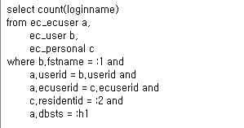
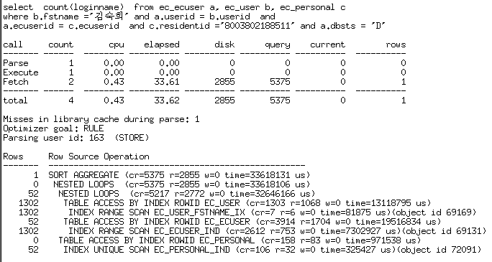
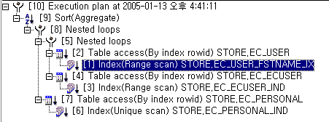
2.2.3 조인 튜닝 가이드
2.2 조인
사례. 조인 순서 튜닝 – G사 (1/3)
SQL 구문 ▶ 현상 ▶ 문제점 및 개선방안 ▶ 튜닝 결과
Notes:
Call Count CPU Time Elapsed Time Disk Query Current Rows
------- ------ -------- ------------ ---------- ---------- ---------- ----------
Parse 1 0.020 0.020 0 2 0 0
Execute 1 0.000 0.000 0 0 0 0
Fetch 1075 3.390 30.311 5439 148449 0 2147
------- ------ -------- ------------ ---------- ---------- ---------- ----------
Total 1077 3.410 30.331 5439 148451 0 2147
Rows Row Source Operation
------- ---------------------------------------------------
0 STATEMENT
2147 SORT GROUP BY
5669 NESTED LOOPS
5669 TABLE ACCESS BY INDEX ROWID TB_SAL_INFO
5669 INDEX RANGE SCAN TB_SAL_INFO_NO1 (Object ID 7891)
5669 INDEX UNIQUE SCAN TB_MODEL_PK (Object ID 6808)
SELECT DECODE(INVO_CNT, TOTAL_CNT,'Shipping Completed', DECODE(SIGN(INVO_CNT),1,
'Shipping in Process','Pending' )) FROM ( SELECT SUM(DECODE(STATUS,'INVO',1,0))
AS INVO_CNT, COUNT(*) AS TOTAL_CNT FROM TB_SAL_INFO WHERE COM_CODE = :B6 AND
STATUS NOT IN ( 'CNCL','ALBK','TEMP' ) AND CUST_ORDER_NO = :B5 AND CUST_CD =
:B4 AND PO_DATE = :B3 AND REQ_DELY_DATE = :B2 AND REQ_DATE = :B1 )
Call Count CPU Time Elapsed Time Disk Query Current Rows
------- ------ -------- ------------ ---------- ---------- ---------- ----------
Parse 1 0.000 0.002 0 2 0 0
Execute 13485 0.260 0.252 0 0 0 0
Fetch 13485 1.490 18.198 2246 136858 0 13485
------- ------ -------- ------------ ---------- ---------- ---------- ----------
Total 26971 1.750 18.452 2246 136860 0 13485

Slide 15
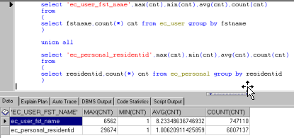
2.2.3 조인 튜닝 가이드
2.2 조인
사례. 조인 순서 튜닝 – G사 (2/3)
SQL 구문 ▶ 현상 ▶ 문제점 및 개선방안 ▶ 튜닝 결과
비교적 조건 범위가 넓은 EC_USER 테이블의 EC_USER_FSTNAME_IX (FSTNAME) 을 드라이빙 조건으로 하고 있음
이 보다는 조건 범위가 훨씬 좁은 EC_PERSONAL의 EC_PERSONAL_RESIDENTID_AK (RESIDENTID) 를 드라이빙 조건으로 가질 수 있게 해야 함

Slide 16
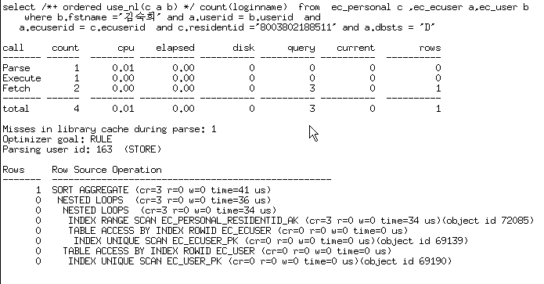
2.2.3 조인 튜닝 가이드
2.2 조인
사례. 조인 순서 튜닝 – G사 (3/3)
SQL 구문 ▶ 현상 ▶ 문제점 및 개선방안 ▶ 튜닝 결과
쿼리 변경 : SELECT /*+ ordered use_nl(c a b) */ COUNT(loginname)
FROM ec_personal c ,ec_ecuser a,ec_user b
WHERE a.userid = b.userid
AND a.ecuserid = c.ecuserid
AND b.fstname ='김숙희'
AND c.residentid='8003802188511'
AND a.dbsts='D'
수행 시간 (33.62 -> 0.00) , Disk 사용량(2855 -> 0) ,메모리 사용량(5375 ->3) 으로 향상 됨
Notes:
select po_no
, ship_to
, ship_to_name
, po_date
, req_ship_date
, req_dely_date
, f_get_po_status(com_code, po_no, ship_to, po_date, req_ship_date, req_dely_date) as po_status
from ( select a.com_code
, a.cust_order_no as po_no
, a.cust_cd as ship_to
, a.ship_to_name
, a.po_date
, a.req_dely_date as req_ship_date
, a.req_date as req_dely_date
, a.model
, a.suffix
, nvl(b.model, ' ') as cust_model
, nvl(b.model, ' ') as cust_model
, nvl(b.model, ' ') as cust_model
from tb_sal_info a , tb_model b
where a.com_code = b.com_code
and a.model = b.model
and a.suffix = b.suffix
and a.com_code = 'LGEAP'
and a.bill_to = 'AU003079'
and nvl(a.cust_order_no, ' ') like ''||'%'
and a.po_date between '20050827' and '20050926'
and a.status not in ( 'CNCL','ALBK','TEMP' ) )
where com_code = 'LGEAP' and model like ''||'%'
and f_get_po_status(com_code, po_no, ship_to, po_date, req_ship_date, req_dely_date)
= decode('%', '%', f_get_po_status(com_code, po_no, ship_to, po_date, req_ship_date, req_dely_date), '%')
group by com_code, po_no, ship_to, ship_to_name, po_date, req_ship_date, req_dely_date

Slide 17
2.2.3 조인 튜닝 가이드
2.2 조인
조인 방법
조인 수행 방법이 데이터의 액세스 형태, 처리 범위 등을 고려하지 못하고 적절하지 못한 경우, 액세스량이 과다하게 발생하여 성능 저하 발생 가능
통계정보의 오류, 인덱스 문제(인덱스의 구성, 인덱스 스캔 방해), 조인 관계 누락 등의 이유로 발생 가능함

Slide 18
2.2.3 조인 튜닝 가이드
2.2 조인
조인 방법 튜닝 가이드
부적절한 조인 방법으로 인하여 액세스량이 과다하게 발생할 경우, 데이터의 처리 범위와 이에 가장 적합한 조인 방법을 고려하도록 함
데이터량이 작거나 인덱스의 부재, 처리 범위가 넓을 경우 옵티마이저에 의해 Hash Join의 발생 가능성이 높으나 이러한 정보가 통계정보가 부정확하거나 인덱스 구성이 부적절하여 발생할 수 도 있음
통계정보의 이상으로 인하여 데이터량과 컬럼의 데이터 분포에 대한 정확한 정보를 가지지 못해 발생하는 경우인 경우, 통계정보를 재갱신하도록 함
인덱스 상의 문제점(인덱스 부재, 인덱스 스캔 방해 등)의 이유로도 부적절한 조인 방법을 취사할 수 있으므로 해당 사항에 대해서도 항상 유의 하도록 함(조인과 인덱스는 밀접한 영향을 끼치며 상호 간에 작용함)
조인 관계가 복잡할 경우 일부 조인 관계가 누락될 수 있으며 이러한 경우 부적절한 조인 방법이 발생할 수 있으므로 유의 하도록 함(조인 관계가 누락될 경우, 조인 방법뿐만 아니라 조인의 처리 범위를 줄이지 못하는 현상이 발생하기도 함)
통계정보나, 인덱스, 문장 등 기타 여러가지 사항상에 문제가 없음에도 불구하고 실행 계획상에 조인 방법이 부적절하게 생성될 수 있으며 이러한 경우 DBA의 협의를 통해 힌트를 부여하도록 함

Slide 19
2.2.3 조인 튜닝 가이드
2.2 조인
사례. USE HASH 튜닝 – LT사 (1/4)
SQL 구문 ▶ 현상 ▶ 문제점 및 개선방안 ▶ 튜닝 결과
SELECT count(*)
FROM K_AS_INFO A, K_DEALER_MASTER C
WHERE A.REQUEST_DATE BETWEEN TO_DATE('20040501', 'YYYYMMDD') AND TO_DATE('20040531' , 'YYYYMMDD')
AND C.DLR_POSITION_CODE2 LIKE RTRIM('00000') || '%'
AND A.DLR_CODE = C.DLR_CODE
AND C.DLR_CODE LIKE RTRIM('') || '%'
AND A.STATUS LIKE RTRIM('%')||'%'
AND A.SUBSCRIBER_NO LIKE RTRIM('%')||'%'
AND C.ACTV_STATUS = '1'
*인덱스 구성
K_DEALER_MASTER_2IX : DLR_POSITION_CODE2 + ACTV_STATUS
K_DEALER_MASTER_PK : DLR_CODE
K_AS_INFO_1IX : DLR_CODE + PROCESS_DATE
K_AS_INFO_2IX : DLR_CODE + ACTV_DATE
K_AS_INFO_3IX : DLR_CODE + VISIT_DATE
K_AS_INFO_PK : REQUEST_DATE + DLR_CODE + SEQ_NO
조건절 상수값이
C.DLR_POSITION_CODE2 LIKE RTRIM('00000') || ‘%’또는
C.DLR_POSITION_CODE2 LIKE RTRIM('0000000001000230000300001') || ‘%’
와 같이 가변적으로 들어와서 수행속도에 차이를 보임

Slide 20
2.2.3 조인 튜닝 가이드
2.2 조인
사례. USE HASH 튜닝 – LT사 (2/4)
SQL 구문 ▶ 현상 ▶ 문제점 및 개선방안 ▶ 튜닝 결과
Nested Loop로 플랜을 고정할 경우
(1) C.DLR_POSITION_CODE2 LIKE RTRIM('00000') || '%‘ 일 때
Rows Row Source Operation
------- ---------------------------------------------------
0 STATEMENT
0 SORT AGGREGATE
12602 NESTED LOOPS
4145 TABLE ACCESS BY INDEX ROWID K_DEALER_MASTER
12974 INDEX RANGE SCAN OF K_DEALER_MASTER_2IX (NONUNIQUE)
779572 TABLE ACCESS BY INDEX ROWID K_AS_INFO
783717 INDEX RANGE SCAN OF K_AS_INFO_3IX (NONUNIQUE)
(2) C.DLR_POSITION_CODE2 LIKE RTRIM('0000000001000230000300001')|| ‘%’
일 때
Rows Row Source Operation
------- ---------------------------------------------------
0 STATEMENT
0 SORT AGGREGATE
161 NESTED LOOPS
75 TABLE ACCESS BY INDEX ROWID K_DEALER_MASTER
486 INDEX RANGE SCAN OF K_DEALER_MASTER_2IX (NONUNIQUE)
8381 TABLE ACCESS BY INDEX ROWID K_AS_INFO
8456 INDEX RANGE SCAN OF K_AS_INFO_3IX (NONUNIQUE)
C.DLR_POSITION_CODE2 값이 상세하게 들어올 수록 NESTED LOOP JOIN이 유리하나 NESTED LOOP 힌트를 사용하여 플랜을 고정 시켰을 경우 ‘0000%’가 들어오면 성능이 매우 안 좋아 짐
가장 많이 들어오는 상수 유형을 고려하여 플랜 결정

Slide 21
2.2.3 조인 튜닝 가이드
2.2 조인
사례. USE HASH 튜닝 – LT사 (3/4)
SQL 구문 ▶ 현상 ▶ 문제점 및 개선방안 ▶ 튜닝 결과(1/2)
어플리케이션 사용 유형이 ‘00000%’로 조회할 경우가 많아 속도에 대한 사용자의 불만이 컸으므로 Nested Loop대신 Hash join으로 풀리도록 힌트 사용
SELECT /*+ use_hash */count(*)
FROM K_AS_INFO A, K_DEALER_MASTER C
WHERE A.REQUEST_DATE BETWEEN TO_DATE('20040501', 'YYYYMMDD') AND TO_DATE('20040531' , 'YYYYMMDD')
AND C.DLR_POSITION_CODE2 LIKE RTRIM('00000') || '%'
AND A.DLR_CODE = C.DLR_CODE
AND C.DLR_CODE LIKE RTRIM('') || '%'
AND A.STATUS LIKE RTRIM('%')||'%'
AND A.SUBSCRIBER_NO LIKE RTRIM('%')||'%'
AND C.ACTV_STATUS = '1'
Rows Row Source Operation
------- ---------------------------------------------------
0 STATEMENT
0 SORT AGGREGATE
21493 HASH JOIN
4145 TABLE ACCESS BY INDEX ROWID K_DEALER_MASTER
12974 INDEX RANGE SCAN OF K_DEALER_MASTER_2IX (NONUNIQUE)
12602 TABLE ACCESS BY INDEX ROWID K_AS_INFO
12603 INDEX RANGE SCAN OF K_AS_INFO_PK (UNIQUE)
* 참고 – Hash조인의 선행 후행 테이블 비교

Slide 22
2.2.3 조인 튜닝 가이드
2.2 조인
사례. USE HASH 튜닝 – LT사 (4/4)
SQL 구문 ▶ 현상 ▶ 문제점 및 개선방안 ▶ 튜닝 결과(2/2)
동일한 SQL문을 가지고 From절의 순서만 변경하여(Ordered 힌트 사용) HASH JOIN의 선행 테이블 크기의 영향을 테스트 해 보면, 선행테이블의 크기가 작을 경우 CPU TIME이 적게 소요됨을 알 수 있다.
Rows Row Source Operation
------- -----------------------------------------------
0 STATEMENT
0 SORT AGGREGATE
227 HASH JOIN
75 TABLE ACCESS BY INDEX ROWID K_DEALER_MASTER
486 INDEX RANGE SCAN OF K_DEALER_MASTER_2IX (NONUNIQUE)
12602 TABLE ACCESS BY INDEX ROWID K_AS_INFO
12603 INDEX RANGE SCAN OF K_AS_INFO_PK (UNIQUE)
Rows Row Source Operation
------- -----------------------------------------------
0 STATEMENT
0 SORT AGGREGATE
161 HASH JOIN
12602 TABLE ACCESS BY INDEX ROWID K_AS_INFO
12603 INDEX RANGE SCAN OF K_AS_INFO_PK (UNIQUE)
75 TABLE ACCESS BY INDEX ROWID K_DEALER_MASTER
486 INDEX RANGE SCAN OF K_DEALER_MASTER_2IX (NONUNIQUE)
Call Count CPU Time Elapsed Time
------- ------ -------- ------------
Parse 1 0 0
Execute 1 0.01 0
Fetch 2 0.38 0.39
------- ------ -------- ------------
Total 4 0.39 0.39
Call Count CPU Time Elapsed Time
------- ------ -------- ------------
Parse 1 0 0.01
Execute 1 0 0
Fetch 2 0.42 0.42
------- ----- -------- ------------
Total 4 0.42 0.43

Slide 23
6.3 조인의 튜닝을 통한 성능 향상
사례. 조인의 순서를 변경한 튜닝
[ 튜닝 전 ]
SELECT a.message_id , a.dbsts , a.bbs_id , a.ecuserid , a.title , a.nick_name ,
a.lsectid , b.name lsectname , a.msectid , a.rpst_prdid , a.prdid , a.prdname ,
a.prd_count , a.reply_adopt , a.prd_satisfact , a.read_count , a.reply_count ,
a.buyer_reply_count , a.comment_count , a.scrap_count , a.creuser , a.credate ,
TO_CHAR(A.CREDATE, 'YY/MM/DD') CREDATE2
FROM GS_KNOW_MESSAGE a,
EC_SECT b
WHERE A.BBS_ID IN ('estimate', 'qna')
AND A.LSECTID = B.SECTID AND
AND A.ECUSERID = '59980659'
AND (A.PARENT_MESSAGE_ID IS NULL OR A.PARENT_MESSAGE_ID = 0)
AND A.MESSAGE_LEVEL = 1
AND A.DBSTS = 'A'
AND B.DBSTS = 'A'
AND ROWNUM <= 1
Call Count CPU Time Elapsed Time Disk Query Current Rows
------- ------ -------- ------------ ---------- ---------- ---------- ----------
Parse 1 0.000 0.000 0 0 0 0
Execute 1 0.000 0.000 0 0 0 0
Fetch 2 1.730 62.525 9949 216869 0 1
------- ------ -------- ------------ ---------- ---------- ---------- ----------
Total 4 1.730 62.525 9949 216869 0 1

Slide 24
6.3 조인의 튜닝을 통한 성능 향상
사례. 조인의 순서를 변경한 튜닝
Rows Row Source Operation
------- ---------------------------------------------------
0 STATEMENT
1 COUNT STOPKEY (cr=216869 r=9949 w=0 time=62525006 us)
1 NESTED LOOPS (cr=216869 r=9949 w=0 time=62524993 us)
28297 TABLE ACCESS BY INDEX ROWID EC_SECT (cr=8430 r=0 w=0 time=75177 us)
28297 INDEX RANGE SCAN EC_SECT_ID_IND2 (cr=105 r=0 w=0 time=20660 us)OF EC_SECT_ID_IND2 (NONUNIQUE)
1 TABLE ACCESS BY INDEX ROWID GS_KNOW_MESSAGE (cr=208439 r=9949 w=0 time=62373437 us)
280446 INDEX RANGE SCAN GS_KNOW_NICK_NAME_IDX (cr=76584 r=2439 w=0 time=20110693 us) OF GS_KNOW_NICK_NAME_IDX
집합의 범위를 줄일 수 있는 조건은 A 테이블이 훨씬 더 많이 가지고 있는데도 불구하고, B 테이블이 드라이빙 됨
◑ 문제점 및 개선사항
- 처리범위가 넓은 EC_SECT_ID_IND2 (DBSTS+SECT_GUBUN+SECTPRSTID+SECTID)를 액세스하여 ES_SECT가
Driving 테이블이 됨
- /*+ ORDERED */ 힌트를 적용하여 처리 범위가 좁은 인덱스 GS_KNOW_ECUSERID_ID
(ECUSERID+BBS_ID+DBSTS+"CREDATE")를 액세스하여 GS_KNOW_MESSAGE가 Driving 테이블이 되도록 유도함
[ 튜닝 후 ]
SELECT /*+ ORDERED */ a.message_id , a.dbsts , a.bbs_id , a.ecuserid , a.title , a.nick_name ,
……………………………………………………………….
FROM GS_KNOW_MESSAGE a,
EC_SECT b
WHERE A.BBS_ID IN ('estimate', 'qna')
AND A.LSECTID = B.SECTID AND
AND A.ECUSERID = '59980659'
AND (A.PARENT_MESSAGE_ID IS NULL OR A.PARENT_MESSAGE_ID = 0)
AND A.MESSAGE_LEVEL = 1
AND A.DBSTS = 'A'
AND B.DBSTS = 'A'
AND ROWNUM <= 1

Slide 25
6.3 조인의 튜닝을 통한 성능 향상
사례. 조인의 순서를 변경한 튜닝
Call Count CPU Time Elapsed Time Disk Query Current Rows
------- ------ -------- ------------ ---------- ---------- ---------- ----------
Parse 1 0.000 0.003 0 0 0 0
Execute 1 0.000 0.000 0 0 0 0
Fetch 2 0.000 0.000 0 8 0 1
------- ------ -------- ------------ ---------- ---------- ---------- ----------
Total 4 0.000 0.003 0 8 0 1
Elapsed Time for Client(sec.): 0.004
Misses in library cache during parse: 1
Optimizer goal: RULE
Parsing user: STORE (ID=163)
Rows Row Source Operation
------- ---------------------------------------------------
0 STATEMENT
1 COUNT STOPKEY (cr=8 r=0 w=0 time=129 us)
1 NESTED LOOPS (cr=8 r=0 w=0 time=123 us)
1 INLIST ITERATOR (cr=4 r=0 w=0 time=93 us)
1 TABLE ACCESS BY INDEX ROWID GS_KNOW_MESSAGE (cr=4 r=0 w=0 time=93 us)
1 INDEX RANGE SCAN GS_KNOW_ECUSERID_IDX (cr=3 r=0 w=0 time=22 us)OF GS_KNOW_ECUSERID_IDX
1 TABLE ACCESS BY INDEX ROWID EC_SECT (cr=4 r=0 w=0 time=23 us)
1 INDEX UNIQUE SCAN EC_SECT_ID_IND (cr=3 r=0 w=0 time=15 us)OF EC_SECT_ID_IND (UNIQUE)
튜닝 전 (초) | 튜닝 후 (초) | 조치사항
62.525 (Query 216869, Disk 9949) | 0.003 (Query 8, Disk 0) | Ordered Hint 적용을 통한 Driving Table 변경

Slide 26
추가사례 : 1.조인방법( hash조인으로 유도)의 튜닝
추가사례 : 2.Connect By 튜닝사례 (no_filtering)
추가사례 : 3.집합관점에서 조인하자.

